Slide 1
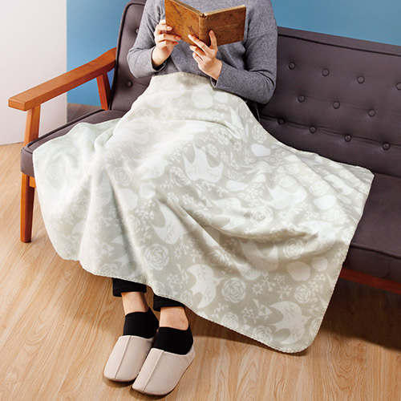
【提案書】
イルムス・ビッグフリースブランケット
特徴
柔らかくて保温性の高いフリース素材のブランケットです。ナチュラルな癒し系カラーデザインもオシャレで使い勝手も抜群！イベントやキャンペーンでの特典用や景品用などにおすすめです。
納期
納期スペース
仕様
素材：ポリエステル
サイズ：約900×1200mm
機能：あったかアイテム
包装：ポリ袋入
お見積
お見積りスペース

